Slide 1
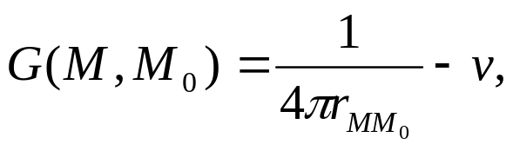
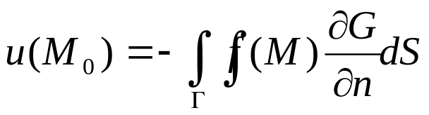


(17)
4.3 格林函数的应用
由公式
(20)
可知，对于一个由曲面
围成的区域
来说，
只要求出它的格林函数，
则在这个区域内，
拉
普拉斯方程的狄利克雷问题的解就可以用此积
分表示出来。
对于某些特殊区域，
它的格林函数可用静电
源像法(镜像法)求得。

Slide 2




(17)
4.3 格林函数的应用
由公式
(20)
所谓镜像法，
就是在区域
外找出点
关于
边界
的像点(对称点)
然后在这个像点
处放置适当的负电荷，
由它所产生的负电位与
点
处的单位正电荷所产生的正电位在曲面
上互相抵消，
此时二者形成电场在
内的电位，
就相当于所要求的格林函数。

Slide 3









(17)
(20)
4.3.1 半空间的格林函数及狄利克雷问题
求解上半空间
内的狄利克雷问题
(22)
(23)
先求出格林函数
为此，
在上半空间
的点
处放置一单位正电荷，
在点
关于平面
的对称点
处放置一
单位负电荷。

Slide 4
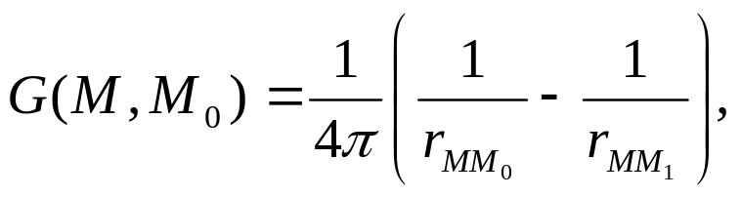
(17)
(20)
4.3.1 半空间的格林函数及狄利克雷问题
求解上半空间
内的狄利克雷问题
(22)
(23)
由它们所形成的静电场的电位在平面
上
恰好为0.
因此，上半空间的格林函数为
(24)

Slide 5
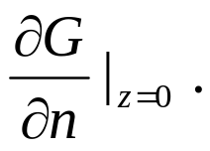


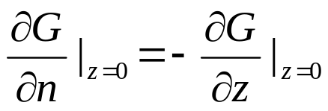
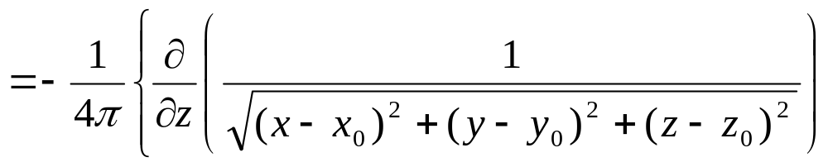
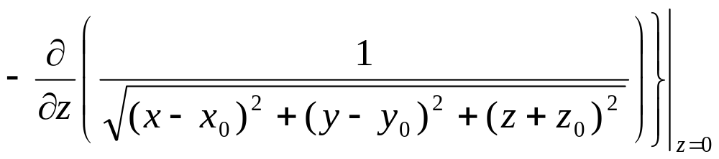
(20)
(24)
为了求得问题(22)(23)的解，需要计算
由于在平面
上的外法线方向是
轴的负
向，因此，

Slide 6
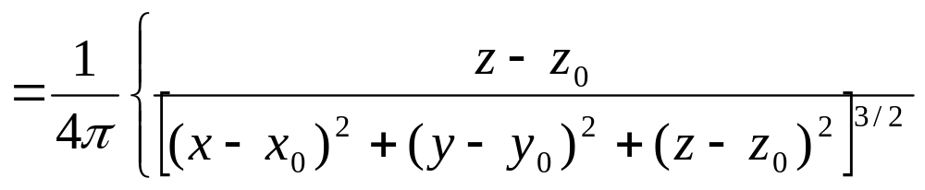
(20)
(24)
为了求得问题(22)(23)的解，需要计算
由于在平面
上的外法线方向是
轴的负
向，因此，

Slide 7
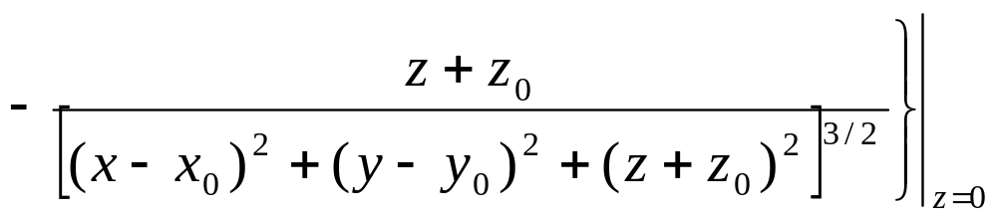
(20)
(24)
为了求得问题(22)(23)的解，需要计算
由于在平面
上的外法线方向是
轴的负
向，因此，

Slide 8
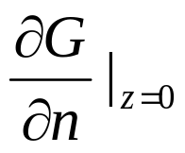
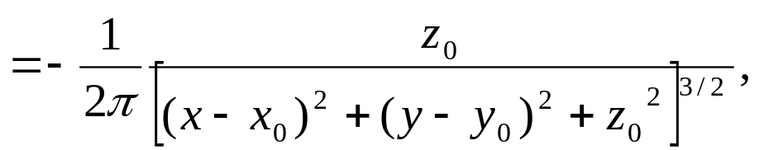
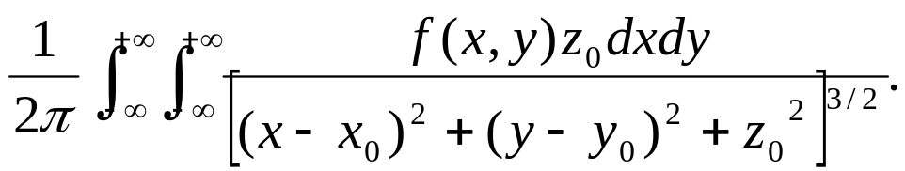

(20)
(24)
为了求得问题(22)(23)的解，需要计算
由于在平面
上的外法线方向是
轴的负
向，因此，
(25)
将(25)代入(20)中，得到定解问题(22)(23)的解
(26)

Slide 9






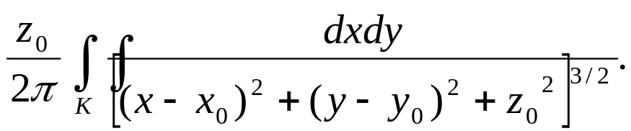

(26)
例1
设在均匀的半空间的边界上保持定常温度
，在圆
之内等于1，
而在其外等于0.
求在半空间内温度的稳定分布。
解
这个问题归结为如下定解问题
由公式(26)可得

Slide 10


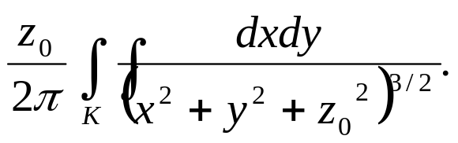




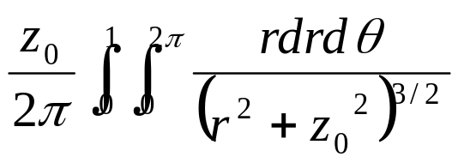
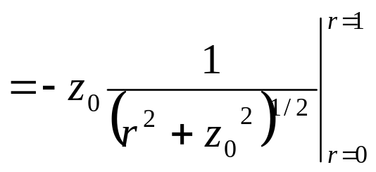
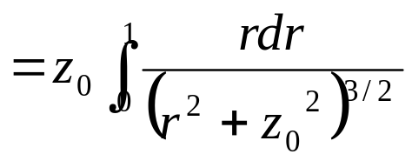
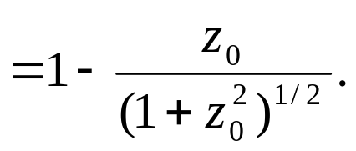


特别地，
在
轴的正半轴
上，有
由于积分区域
是圆域，
应用极坐标：
得
当
沿
轴的正半轴趋于无穷时，

Slide 11
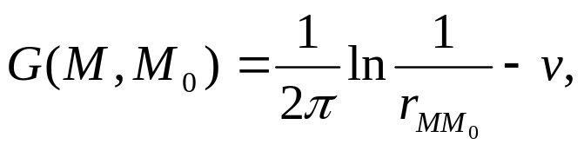
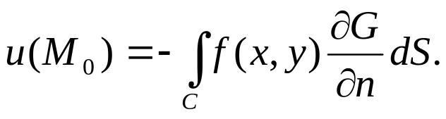







(17’)
(20’)
补充4 半平面的格林函数及狄利克雷问题
求解上半平面
内的狄利克雷问题
(22’)
(23’)
先求出格林函数
为此，
在上半平面
的点
处放置一单位正电荷，
在点
关于边界
的对称点
处放置一
单位负电荷。

Slide 12

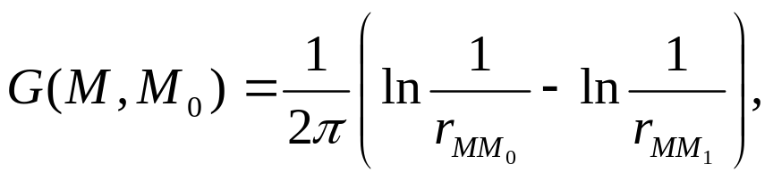
(17’)
(20’)
补充4 半平面的格林函数及狄利克雷问题
求解上半平面
内的狄利克雷问题
(22’)
(23’)
由它们所形成的静电场的电位在边界
上
恰好为0.
因此，上半平面的格林函数为
(24’)

Slide 13
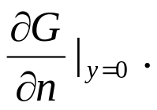


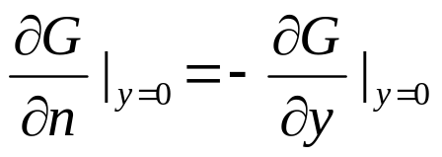
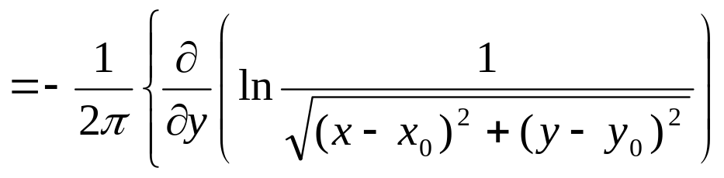
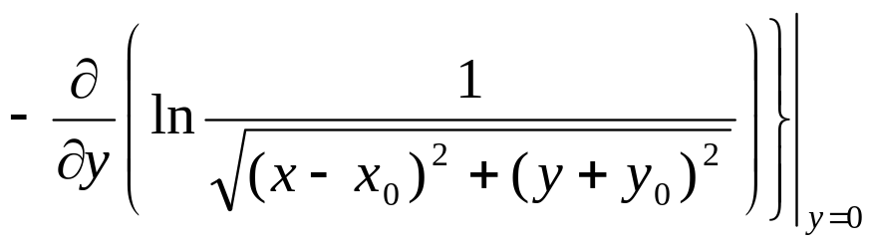
(20’)
(24’)
为了求得问题(22’)(23’)的解，需要计算
由于在边界
上的外法线方向是
轴的负
向，因此，

Slide 14
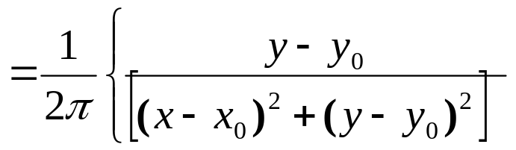
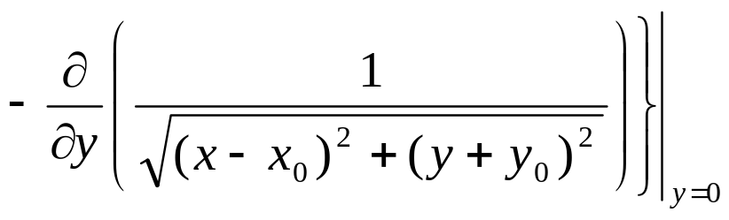
(20’)
(24’)
为了求得问题(22’)(23’)的解，需要计算
由于在边界
上的外法线方向是
轴的负
向，因此，

Slide 15
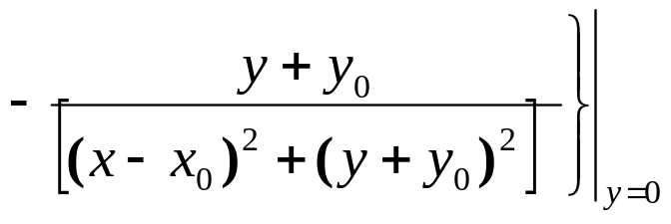
(20’)
(24’)
为了求得问题(22’)(23’)的解，需要计算
由于在边界
上的外法线方向是
轴的负
向，因此，

Slide 16
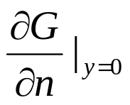
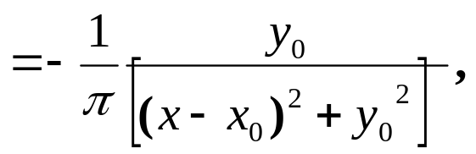
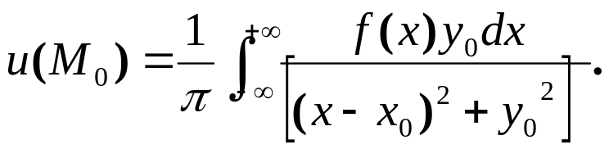
(20’)
因此，
(25’)
将(25’)代入(20’)中，可得半平面拉普拉斯方程
狄利克雷问题
(22’)
(23’)
解的积分表达式
(26’)

Slide 17





思考题：求以下区域的格林函数
(1)
(2)
(3)
(4)
(5)

Slide 18









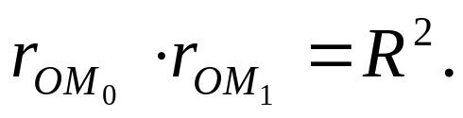
(17)
(20)
4.3.2 球域的格林函数及狄利克雷问题
求解球域上的狄利克雷问题：
(27)
(28)
其中
是以
为心，
为半径的球域，
边界为
现在利用静电源像法求球的格林函数。
为此，
在球内任取一点
在半射线
上截取
线段
使
(29)

Slide 19










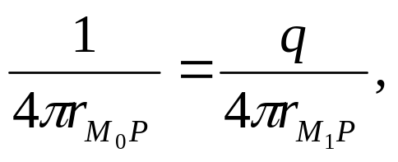
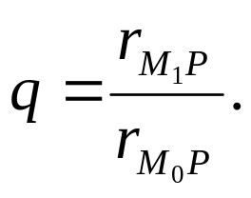
(17)
(20)
满足关系式
(29)
点
称为点
关于球面
的反演点或对称点。
为求出格林函数
在点
处放置单位
正电荷，
在点
处放置
单位的负电荷，
我们
要适当选取
的值，
使得这两个点电荷所产生的
电位在球面
上正好抵消。
设
是球面上任一点，
则应有

Slide 20



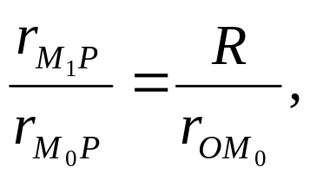
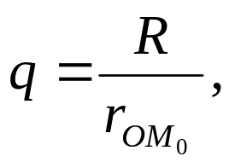

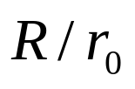
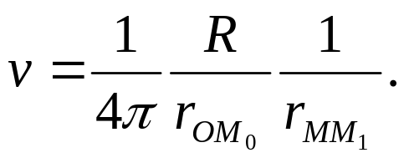
(17)
(20)
由于
与
在点
有公共角，
而夹此角
的相应两边按(29)式是成比例的，
因此这两个
三角形相似。
从而有
也就是说我们必须在点
处放置
单位的负
电荷。
由此得

Slide 21

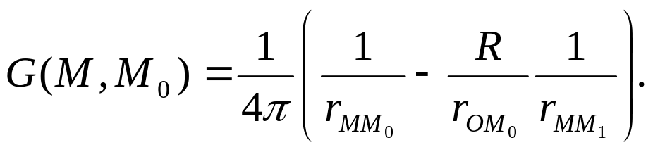
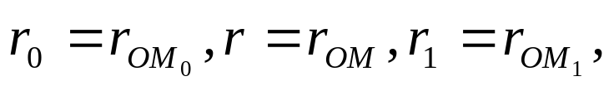



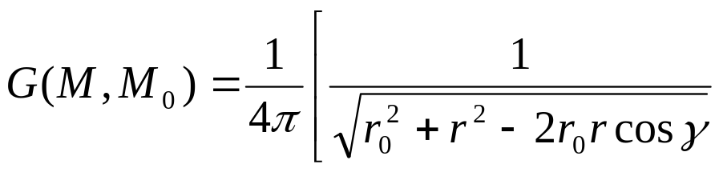
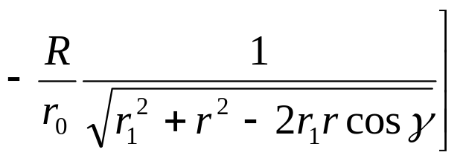
(17)
(20)
那么，以
为球面的球域的格林函数就是
(30)
记
是
和
的夹角，
则(30)式变形为

Slide 22
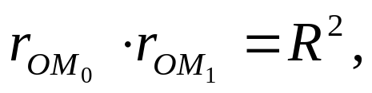
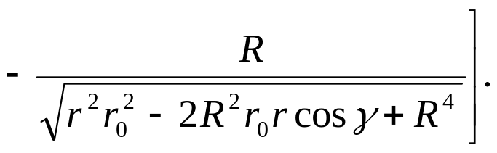
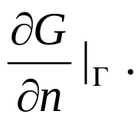
(17)
(20)
利用关系式(29)
则可得
为了求解原问题(27)(28)的解，还需算出

Slide 23

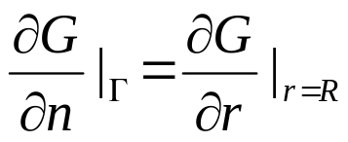
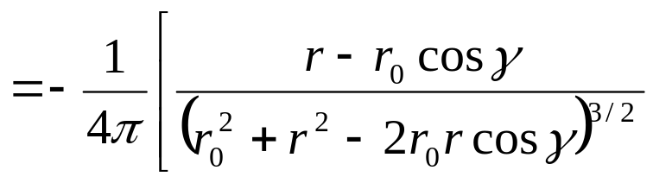
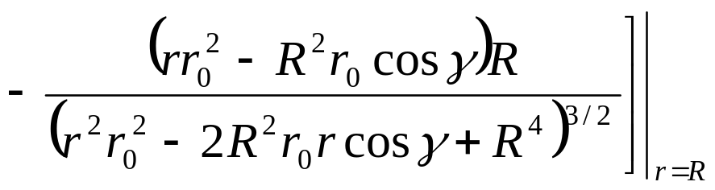
(17)
(20)
在球面
上，

Slide 24
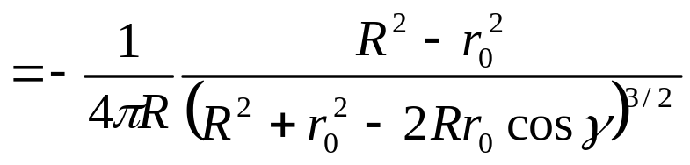
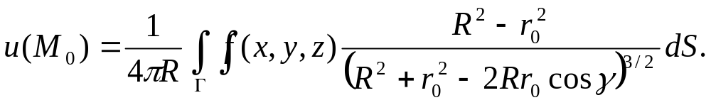
(17)
(20)
在球面
上，
因此，由(20)得问题(27)(28)的解的表达式为
(31)

Slide 25


(17)
(20)
因此，由(20)得问题(27)(28)的解的表达式为
(31)
在球坐标系中，表达式(31)变为
(32)
公式(31)或(32)称为球域上的泊松公式

Slide 26










(32)
公式(31)或(32)称为球域上的泊松公式
其中
是点
的球坐标，
是球面
上点的流动坐标，
是
和
夹角的余弦，
由于
所以

Slide 27








(32)
其中
例2
设有一半径为
的均匀球，
上半球面的温度
保持为
下半球面的温度保持为
求球内
温度的稳定分布。
解
这个问题归结为如下定解问题

Slide 28


(32)
其中
解
这个问题归结为如下定解问题
利用公式(32)得

Slide 29







其中
特别的，求温度在球的铅垂直径：
(直径的
上半部分)和
(下半部分)上的分布。
当
时，
故

Slide 30




其中
特别的，求温度在球的铅垂直径：
(直径的
上半部分)和
(下半部分)上的分布。
当
时，
故
当
时，
故

Slide 31





(17’)
(20’)
补充5 圆域上的格林函数及狄利克雷问题
求解圆域上的狄利克雷问题：
(27’)
(28’)
其中
是以
为心，
为半径的圆域，
边界为
利用镜像法可求得圆域的格林函数为
(30’)

Slide 32





(17’)
(20’)
利用镜像法可求得圆域的格林函数为
(30’)
其中
点
称为点
关于圆周边界
的反演点或对称点
在圆周
上，

Slide 33

(17’)
(20’)
因此，由(20’)得问题(27’)(28’)
(27’)
(28’)
的解的积分表达式为
(31’)

Slide 34




(17’)
(20’)
(31’)
在极坐标系中，表达式(31’)变为
(32’)
其中
公式(31’)或(32’)称为圆域上的泊松公式
公式(32’)与第二章2.3节中的(2.45)式一样。

Slide 35



定理：V和U是复平面上的开集， 是一个共形映射，若 是一个调和函数，则 也是调和函数。
思考题：利用共形映射求解更一般的二维区域的拉普拉斯方程第一边值问题。

